Slide 1
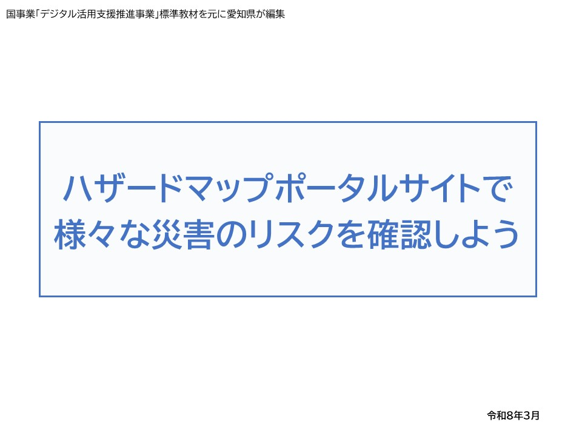
Notes:
みなさん、こんにちは。
これからハザードマップポータルサイトの使い方についてご説明いたします。
どうぞよろしくお願いいたします。
【補足説明】
講師の皆様は、講座を行うにあたり、次の点を注意してください。
受講者の皆様から、ハザードマップポータルサイトの詳細等について、教材での説明にない内容についての質問を受けた場合は、自身の理解で回答せずに、この教材で紹介しているURLをご案内ください。

Slide 2
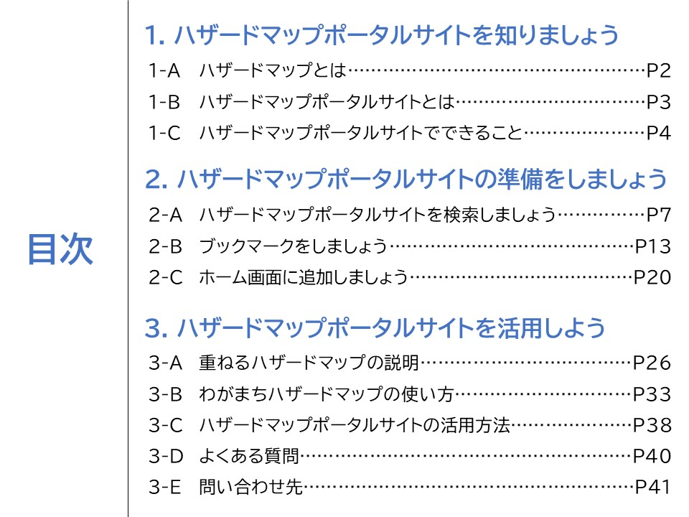
Notes:
この講座は、ハザードマップポータルサイトについて学ぶ講座です。​
第1章では、ハザードマップポータルサイトはなにかについて学びます。​
第2章では、ハザードマップポータルサイトを利用する準備について学びます。
第3章では、ハザードマップポータルサイトの活用方法についてご説明いたします。

Slide 3
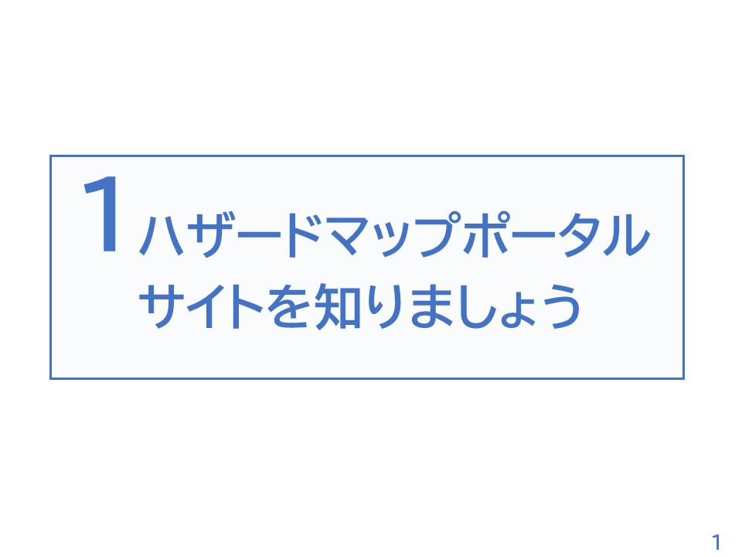
Notes:
ここでは、ハザードマップポータルサイトの概要についてご説明いたします。

Slide 4
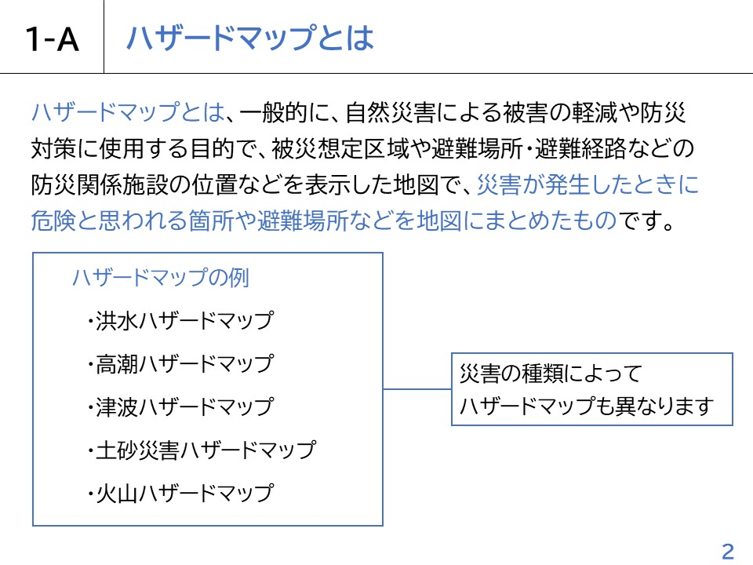
Notes:
ハザードマップポータルサイトについての説明に入る前に、ハザードマップとは何かをご説明いたします。
「ハザードマップ」とは、一般的に「自然災害による被害の軽減や防災対策に使用する目的で、被災想定区域や避難場所・避難経路などの防災関係施設の位置などを表示した地図」で、災害が発生したときに危険と思われる箇所や避難場所などを地図にまとめたものです。
洪水や火山の噴火、地震や津波といった災害によって被害が想定される地域も大きく異なるため、ハザードマップも災害の種類によって別々に作られています。

Slide 5
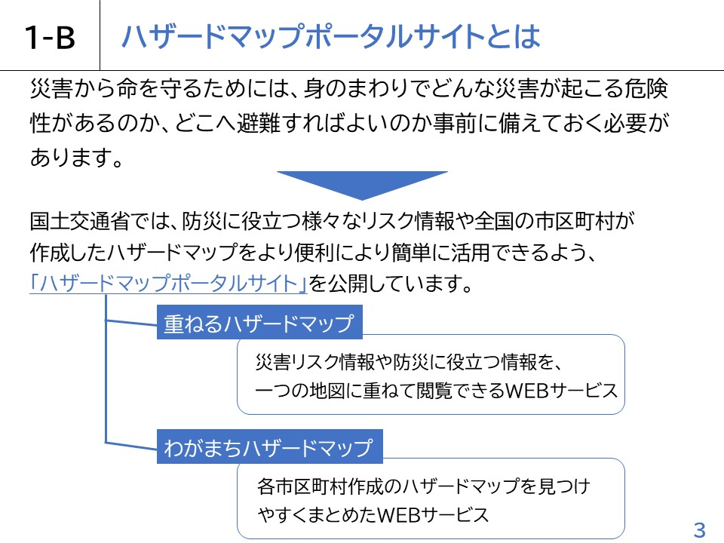
Notes:
では、ハザードマップについてご理解いただいたところで、本講座で紹介するハザードマップポータルサイトとは何かをご説明いたします。
災害から命を守るためには、身のまわりでどんな災害が起こる危険性があるのか、どこへ避難すればよいのか事前に備えておくことがとても重要です。
そこで、国土交通省では、防災に役立つ様々なリスク情報や全国の市区町村が作成したハザードマップをより便利により簡単に活用できるよう、「ハザードマップポータルサイト」を公開しています。
ハザードマップポータルサイトは、「重ねるハザードマップ」と「わがまちハザードマップ」で構成されており、このうち、「重ねるハザードマップ」は全国のあらゆる地点の災害リスク情報や防災に役立つ様々な情報を一つの地図に重ねて閲覧できるWEBサービスです。
さらに、「重ねるハザードマップ」に加えて、「わがまちハザードマップ」では全国の市区町村のハザードマップを検索することができ、各市区町村作成のハザードマップも併せて確認することで常に最新の情報を確認することができます。

Slide 6
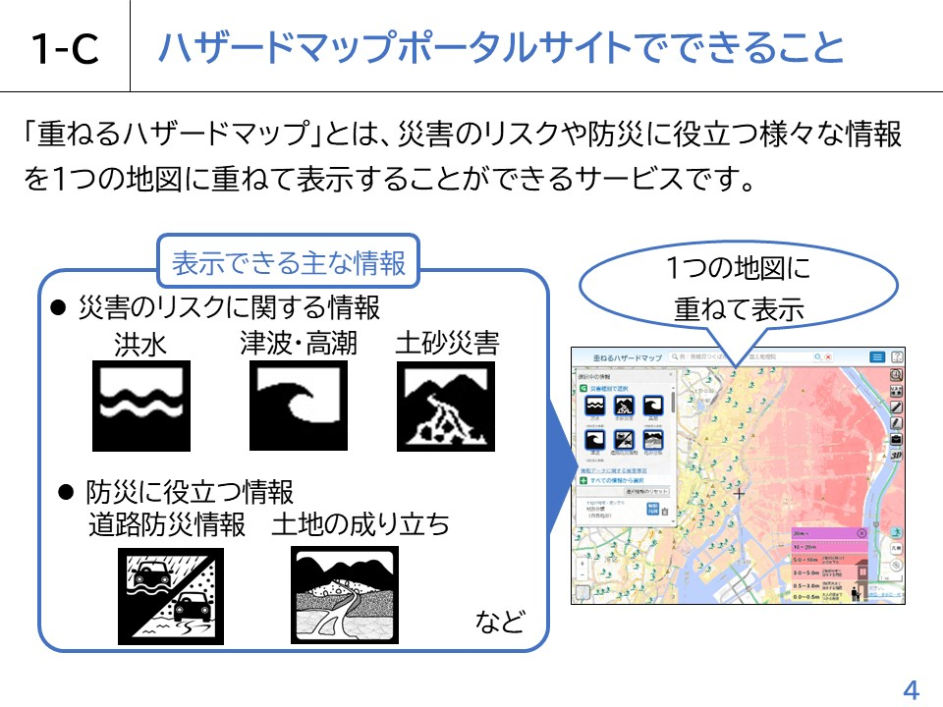
Notes:
ハザードマップポータルサイトでできることについて具体的に説明いたします。
まず「重ねるハザードマップ」でできることについて説明いたします。
「重ねるハザードマップ」とは、災害のリスクや防災に役立つ様々な情報を1つの地図に重ねて表示することができるサービスです。
災害のリスクに関する情報としては、洪水、津波・高潮などによって、浸水が想定される区域や、その浸水する深さ、土砂災害のおそれがある場所などを表示することができます。
防災に役立つ情報としては、大雨の際に冠水し、車両が水没するなどの重大な事故が起きる可能性がある道路の情報や、土地の成り立ちなどに関する情報を表示することができます。
重ねるハザードマップでは、全国のあらゆる地域において、これらの情報を一つの地図にまとめて表示することができます。

Slide 7
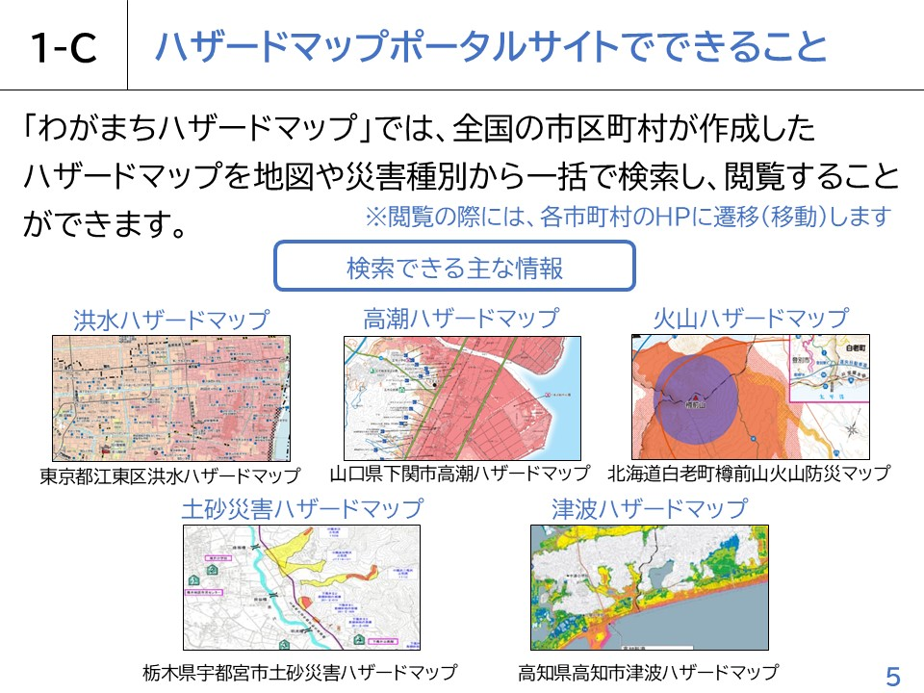
Notes:
次に「わがまちハザードマップ」でできることについて説明いたします。
「わがまちハザードマップ」では、全国の市町村が作成したハザードマップを地図や災害種別から簡単に検索し、閲覧することができます。
こちらでは、各市町村が作成し公開している、洪水・高潮・火山・土砂災害・津波などのハザードマップなどの情報を一括で検索できます。
閲覧の際には各町村のHPに遷移（移動）します。

Slide 8
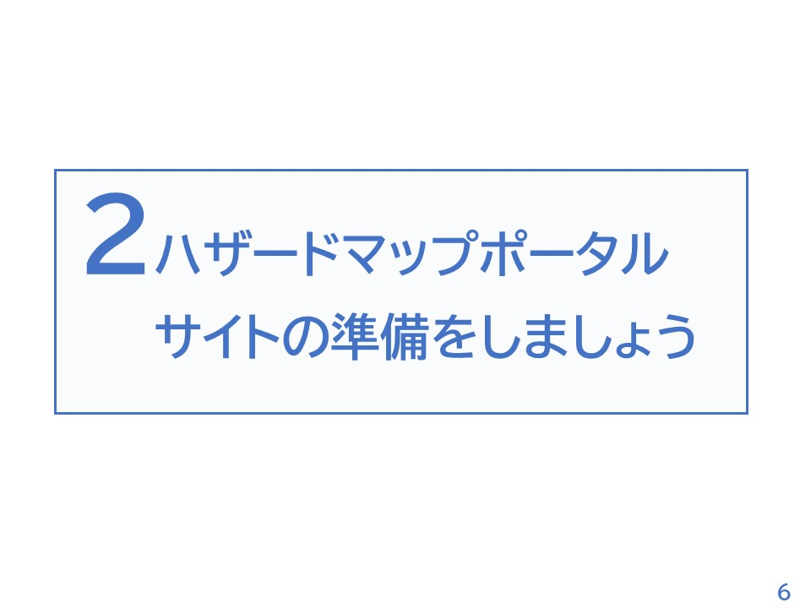
Notes:
ここでは、ハザードマップポータルサイトを利用する準備についてご説明いたします。

Slide 9
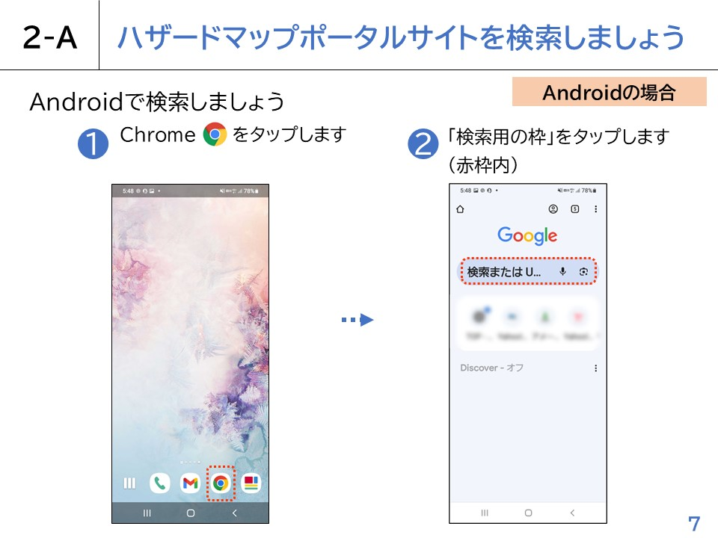
Notes:
ハザードマップポータルサイトを利用するために検索から始めましょう。​
​
最初に、Androidスマートフォンをお持ちの方の操作方法です。
​​
①ホーム画面の「Chrome」をタップします。​
②検索用の枠をタップします。​

Slide 10
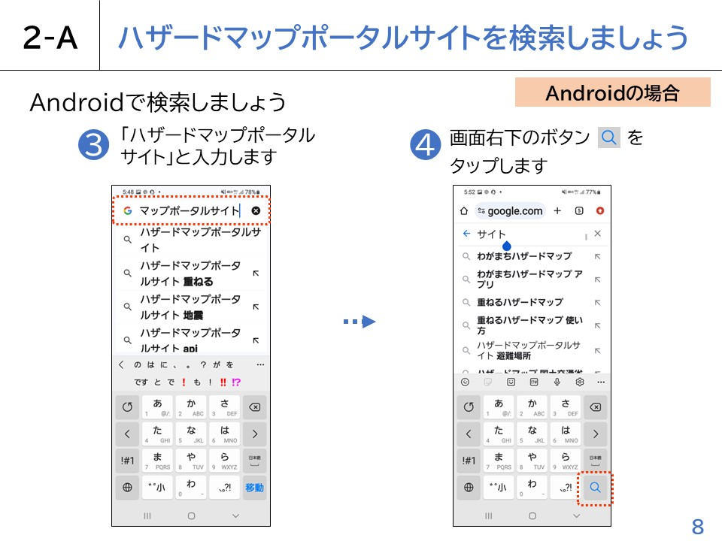
Notes:
【説明原稿】
③「ハザードマップポータルサイト」と入力します。
④画面右下の虫眼鏡のマークをタップします。​

Slide 11
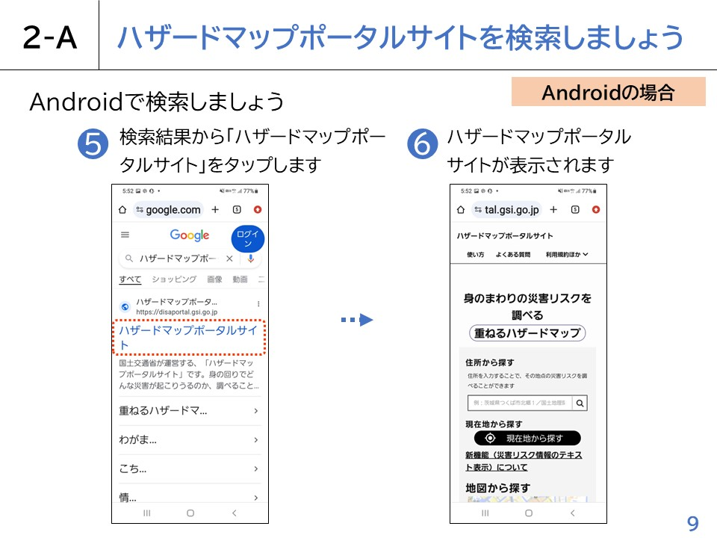
Notes:
⑤検索結果から「ハザードマップポータルサイト」をタップします。​
⑥ハザードマップポータルサイトが表示されます。

Slide 12
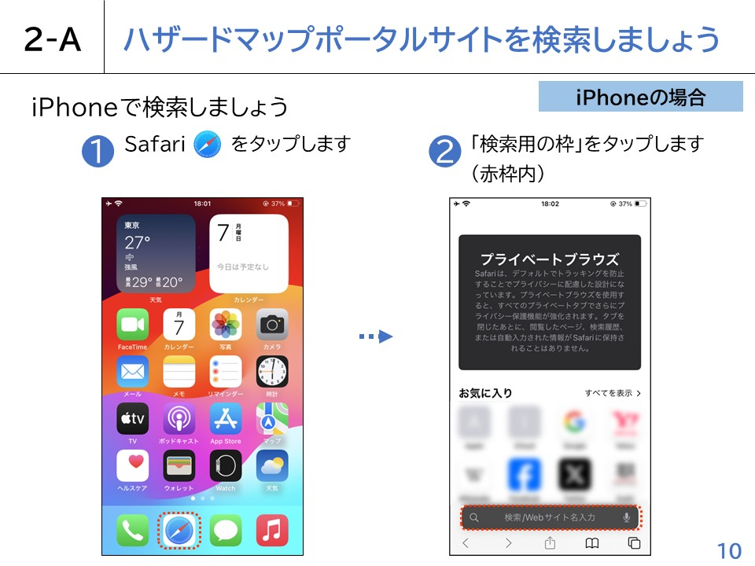
Notes:
次にiPhoneをお持ちの方の操作方法です。​
①Safariをタップします。​
②検索用の枠をタップします。​

Slide 13
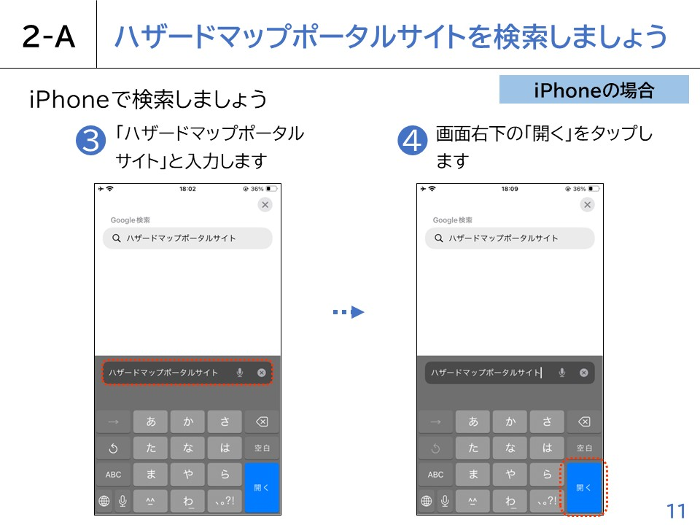
Notes:
③「ハザードマップポータルサイト」と入力します。
④画面右下の「開く」をタップします。​

Slide 14
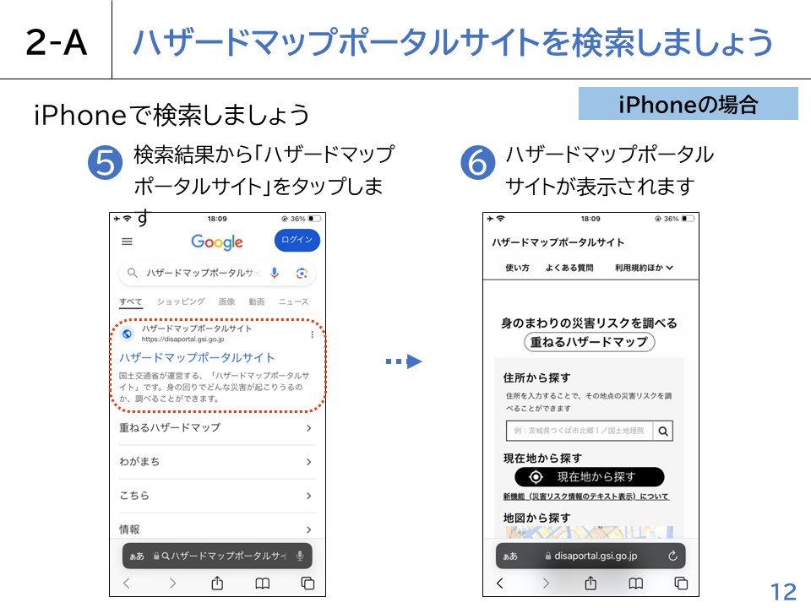
Notes:
⑤検索結果から「ハザードマップポータルサイト」をタップします。​
⑥ハザードマップポータルサイトが表示されます。

Slide 15
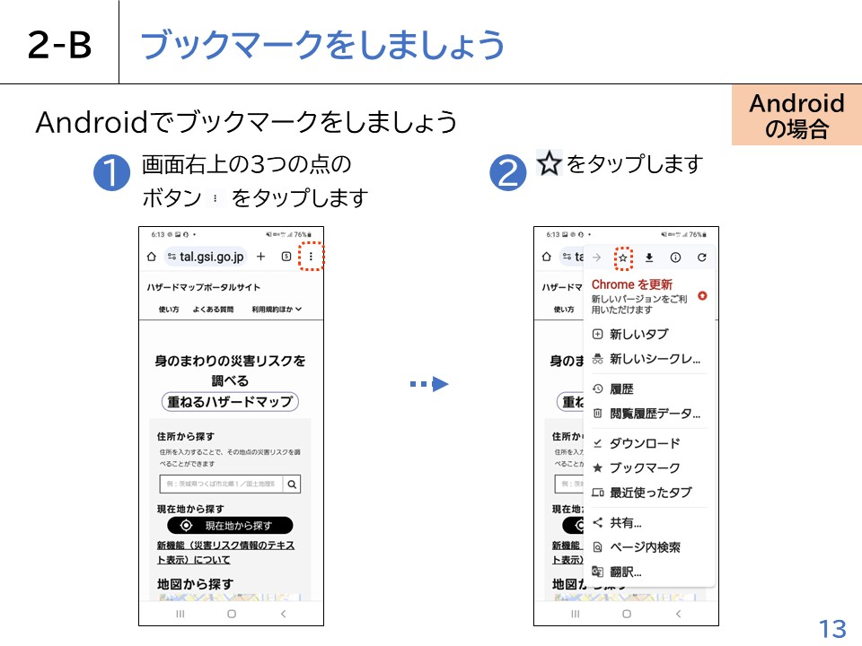
Notes:
続いて、ブックマークの仕方について説明します。
ブックマークとはよく閲覧するページを登録し、簡単に表示できるよう保存しておく機能です。
まずは、Androidスマートフォンをお持ちの方の操作方法です。
①ハザードマップポータルサイトの表示画面で、画面右上の3つの点をタップします。
②画面上部の星形のボタンをタップします。
これでブックマークは完了です。

Slide 16
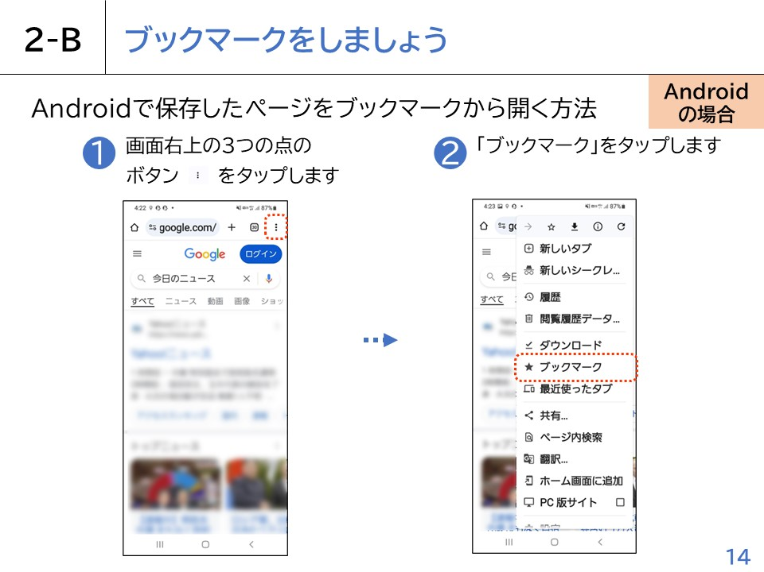
Notes:
Androidで保存したページをブックマークから開く方法を説明します。
①画面右上の３つの点をタップします。
②「ブックマーク」をタップします。

Slide 17
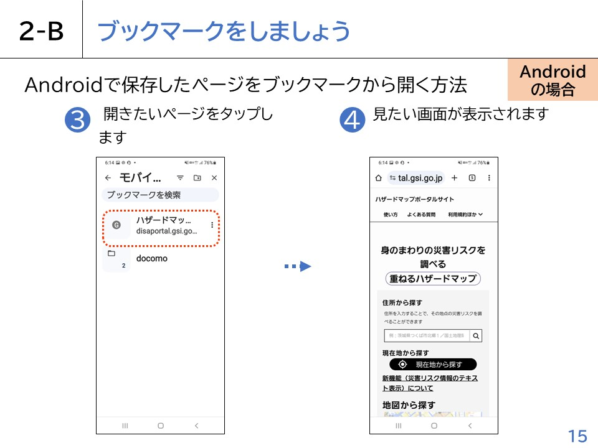
Notes:
③開きたいページをタップします。
④見たい画面が表示されます。

Slide 18
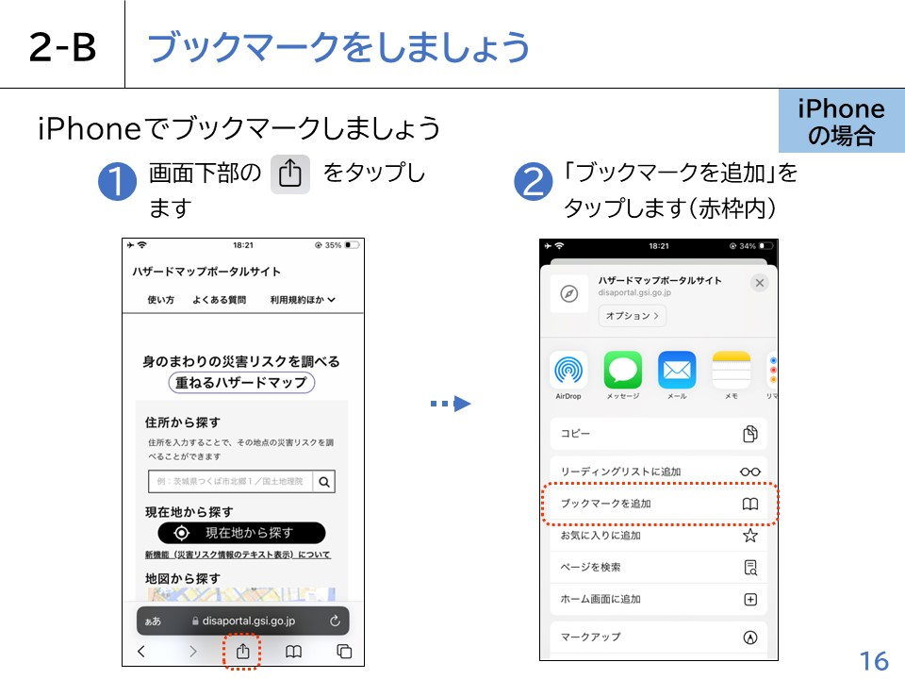
Notes:
続いて、iPhoneでのブックマークの仕方を説明します。
①画面下部の赤枠で囲ってあるマークをタップします。
②赤枠で囲ってある「ブックマークを追加」をタップします。

Slide 19
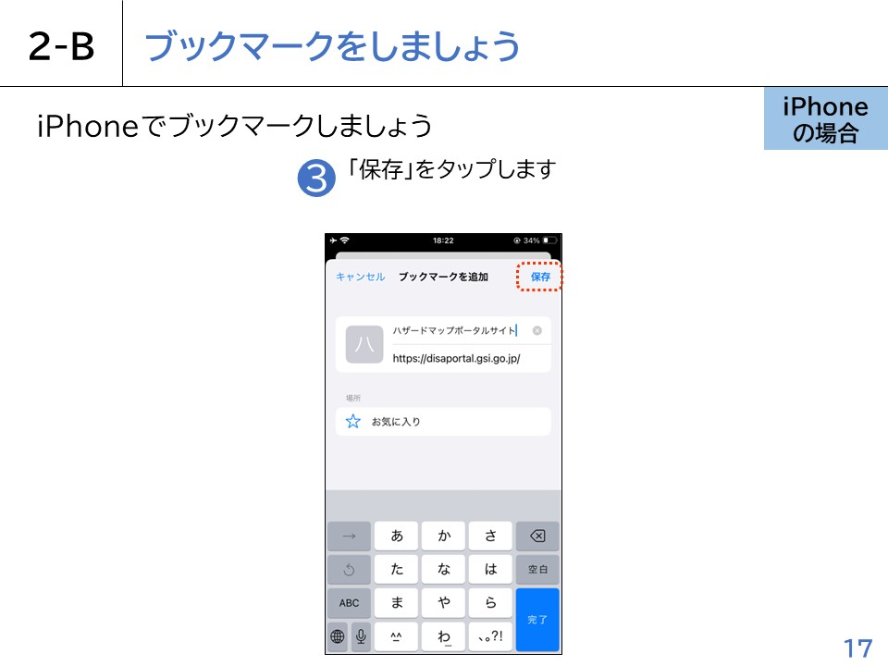
Notes:
③「保存」をタップします。

Slide 20
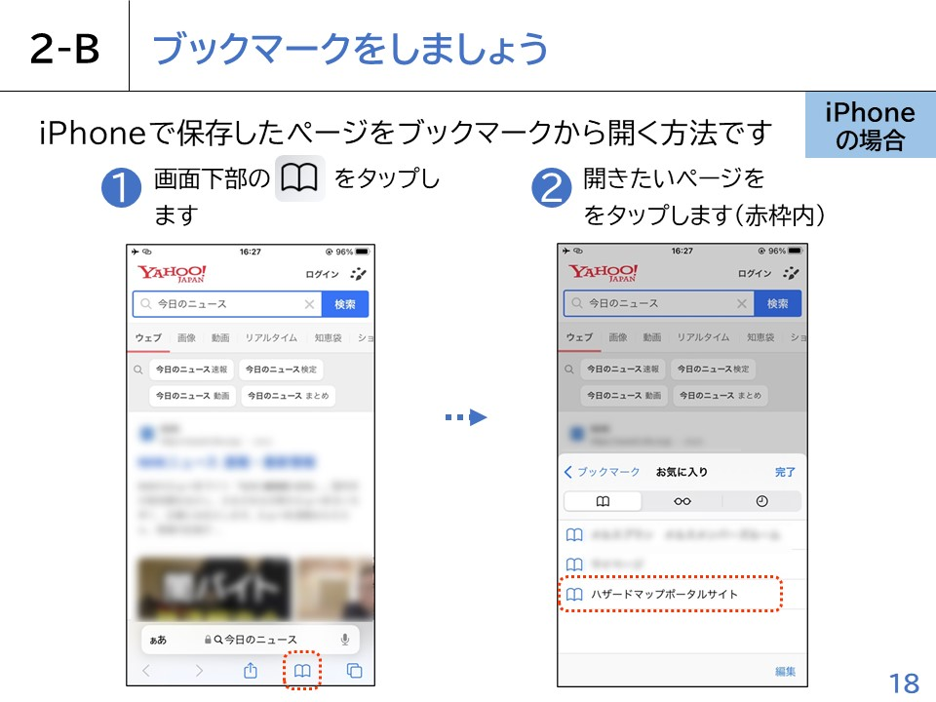
Notes:
次に、iPhoneで保存したぺージをブックマークから開く方法について説明します。
①画面下部の本のマークをタップします。
②開きたいページをタップします。

Slide 21
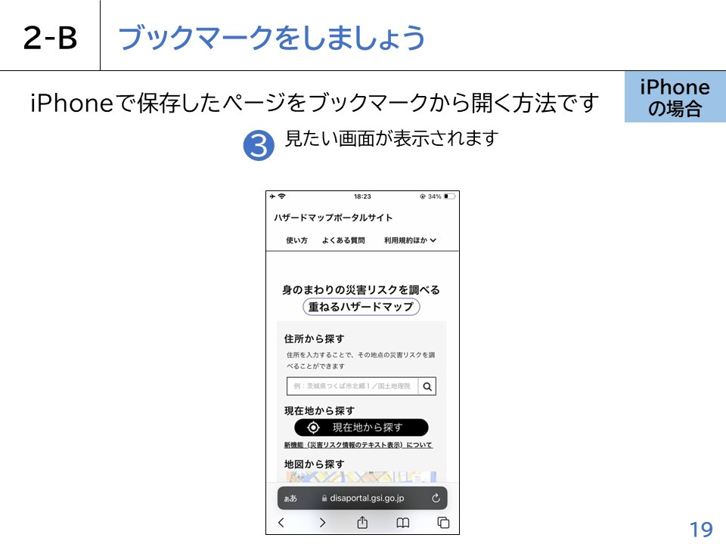
Notes:
③見たい画面が表示されます。

Slide 22
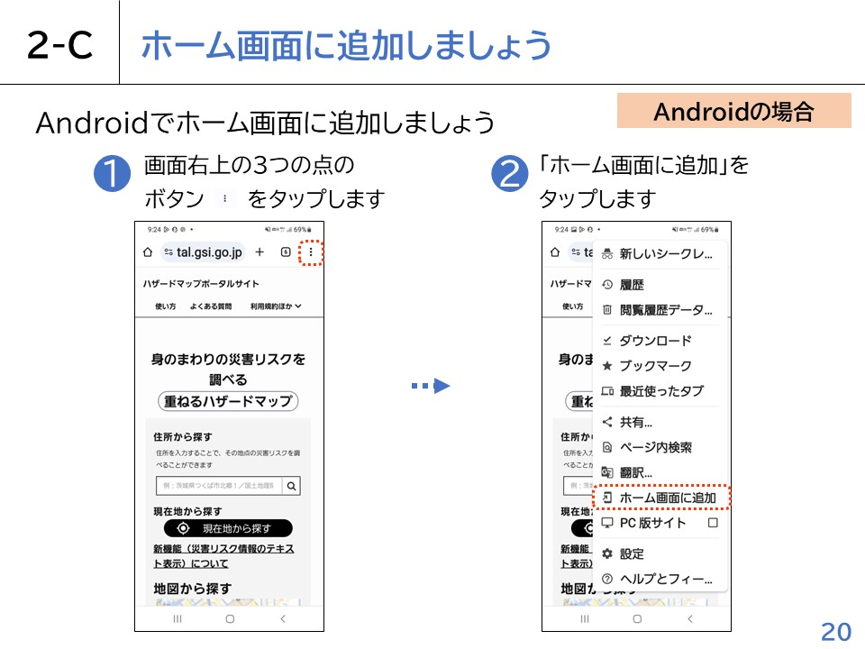
Notes:
次に、Androidでホーム画面に追加する方法です。
ホーム画面に追加しておくとすぐに開く事ができて、便利になります。
①画面右上の3つの点のボタンをタップします。
②「ホーム画面に追加」をタップします。

Slide 23
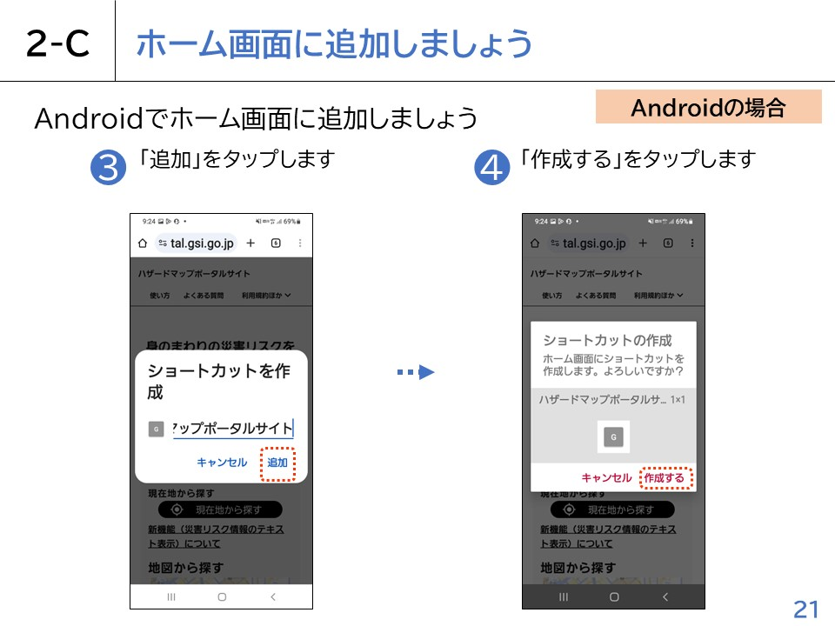
Notes:
③「追加」をタップします。
④「作成する」をタップします。

Slide 24
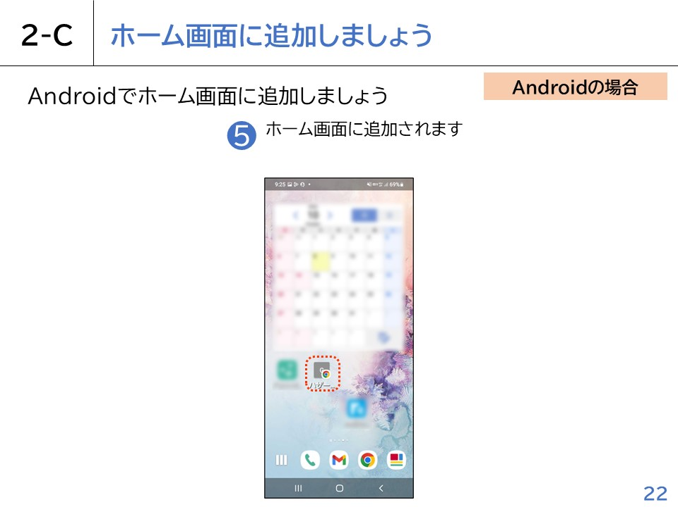
Notes:
⑤ホーム画面に追加されます。

Slide 25
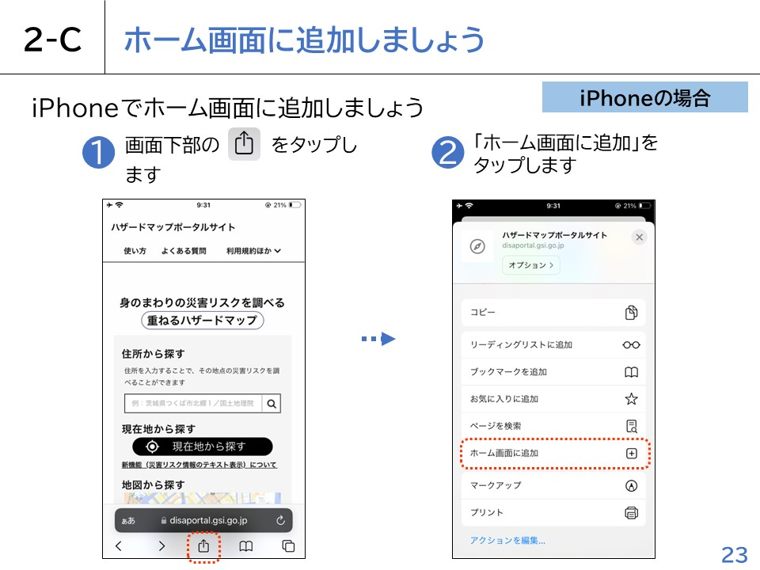
Notes:
続いて、iPhoneでホーム画面に追加する方法です。
①画面下部の赤枠で囲ってあるマークをタップします。
②「ホーム画面に追加」をタップします。

Slide 26
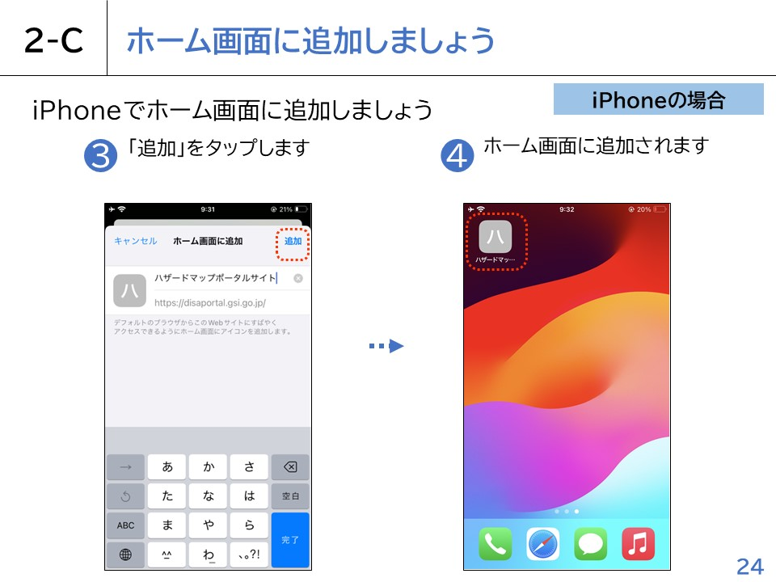
Notes:
③「追加」をタップします。
④ホーム画面に追加されます。

Slide 27
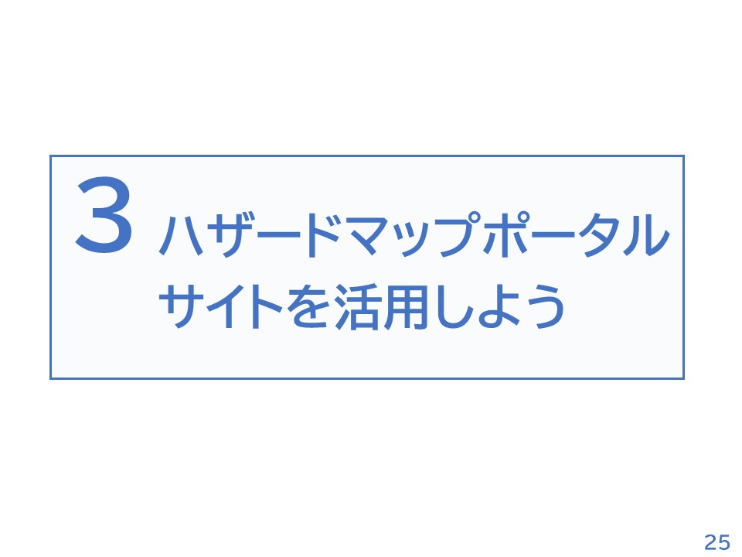
Notes:
ここでは、ハザードマップポータルサイトの活用方法をご説明いたします。

Slide 28
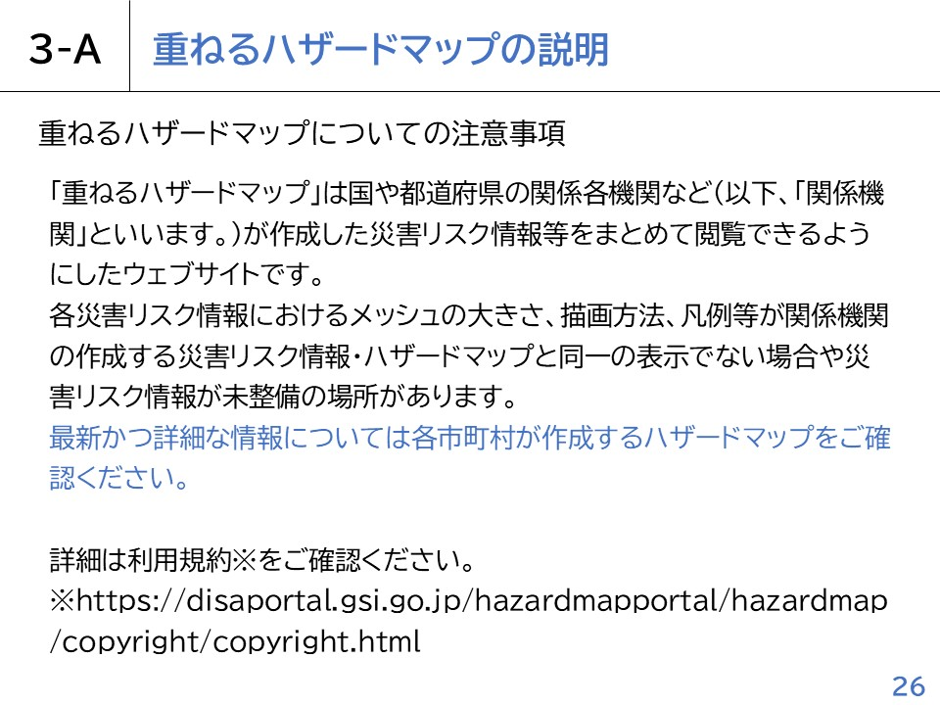
Notes:
では、まずは重ねるハザードマップについての注意事項をご説明いたします。
「重ねるハザードマップ」は国や都道府県の関係各機関など（以下、「関係機関」といいます。）が作成した災害リスク情報等をまとめて閲覧できるようにしたウェブサイトです。
各災害リスク情報におけるメッシュの大きさ、描画方法、凡例等が関係機関の作成する災害リスク情報・ハザードマップと同一の表示でない場合や災害リスク情報が未整備の場所があります。
最新かつ詳細な情報については各市町村が作成するハザードマップをご確認ください。
詳細は利用規約をご確認ください。

Slide 29
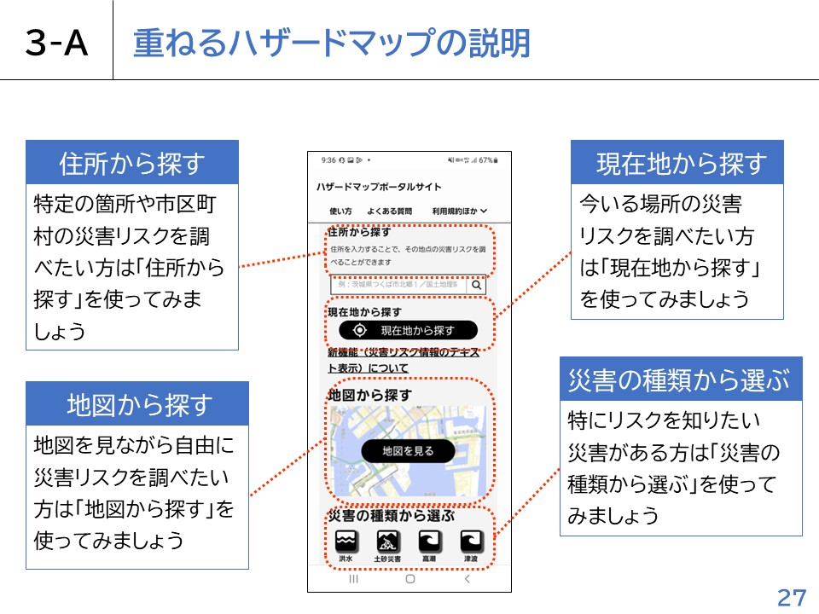
Notes:
では、次に重ねるハザードマップの使い方をご紹介いたします。
最初にハザードマップポータルサイトの基本画面の説明からいたします。重ねるハザードマップには調べる方法が４つあります。
1つ目が住所や地域から探す方法です
お住まいの市区町村など、特定の箇所や市区町村を災害リスクを調べたい方は「住所から探す」を使ってみましょう
2つ目は現在地から探す方法です
今いる場所の災害リスクを調べたい方は「現在地から探す」を使ってみましょう
3つ目は地図から探す方法です
地図を見ながら自由に様々な場所の災害リスクを調べたい方は「地図から探す」を使ってみましょう
4つ目は災害の種類から選ぶ方法です
特にリスクを知りたい災害がある方は「災害の種類から選ぶ」を使ってみましょう
【補足説明】
受講者の皆さまが利用する際には、お住まいの住所など個人情報につながるものは講習会では取り扱わないよう配慮してください。

Slide 30
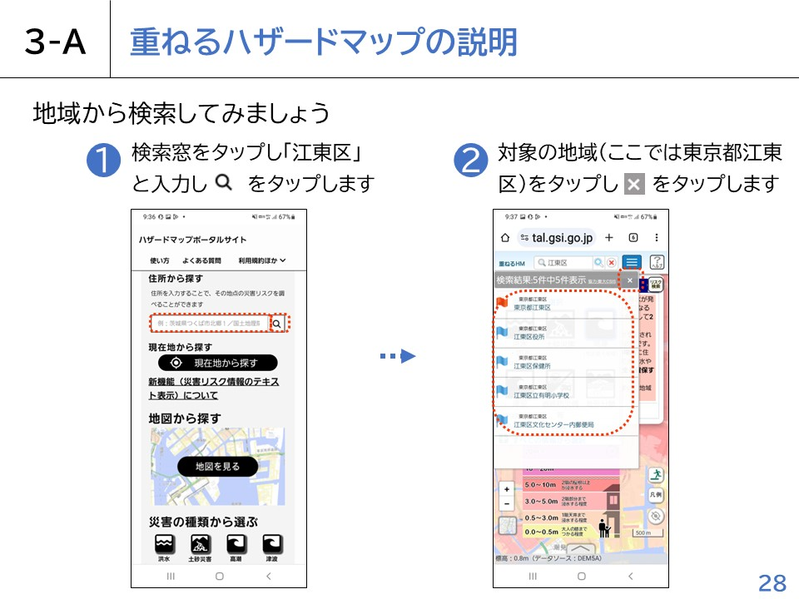
Notes:
それでは実際に地域から検索してみましょう。
今回は例として「江東区」を地域から検索する為、住所からさがすを使ってみます。
①検索窓をタップし「江東区」と入力し、虫眼鏡のマークをタップします。
②検索結果が表示されますので、対象地域をタップし選択画面右上のバツ印をタップします。
【補足説明】 講師の皆さまは、講習会実施場所の市区町村や都道府県の県庁所在地など、必要に応じて受講者の皆さまが馴染みのある場所で適宜検索を行ってください。
なお、地域によっては、「ここは、洪水、内水、高潮、土砂災害、津波による被害の危険性が想定されている場所ではない、もしくは現時点で災害リスクに関するデータが未整備の場所です。」といった情報が表示される場合もございます。

Slide 31
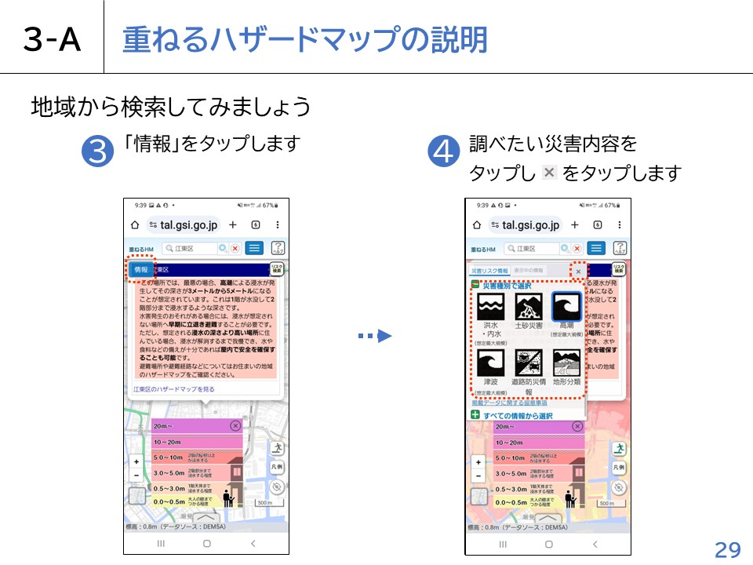
Notes:
③「情報」をタップします。
④調べたい災害内容をタップし、選択画面右上のバツ印をタップします。
選択した災害内容が地図上に表示されます。最初に選択した地域に応じて、予想される災害リスクが文章で表示されますので、確認しましょう。
【補足説明】 講師の皆さまは、講習会実施場所の市区町村や都道府県の県庁所在地など、必要に応じて受講者の皆さまが馴染みのある場所で適宜検索を行ってください。
なお、地域によっては、「ここは、洪水、内水、高潮、土砂災害、津波による被害の危険性が想定されている場所ではない、もしくは現時点で災害リスクに関するデータが未整備の場所です。」といった情報が表示される場合もございます。

Slide 32
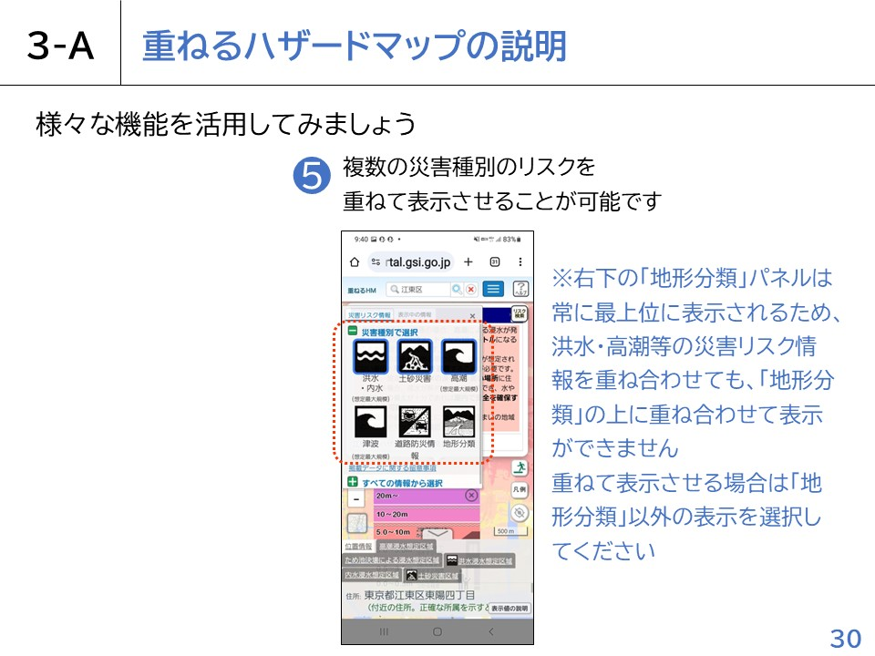
Notes:
続けて、その他の機能を活用してみましょう。
⑤左上の「情報」を再度タップすると、表示させる情報を変更することができます。
災害種別をタップすることで、表示させる災害を切り替えたり、複数の災害種別のリスクを重ねて表示させたりすることができます。
ただし、右下の「地形分類」パネルは常に最上位に表示されるため、洪水・高潮等の災害リスク情報を重ね合わせても、「地形分類」の上に重ね合わせて表示ができません。重ねて表示させる場合は「地形分類」以外の表示を選択してください。

Slide 33
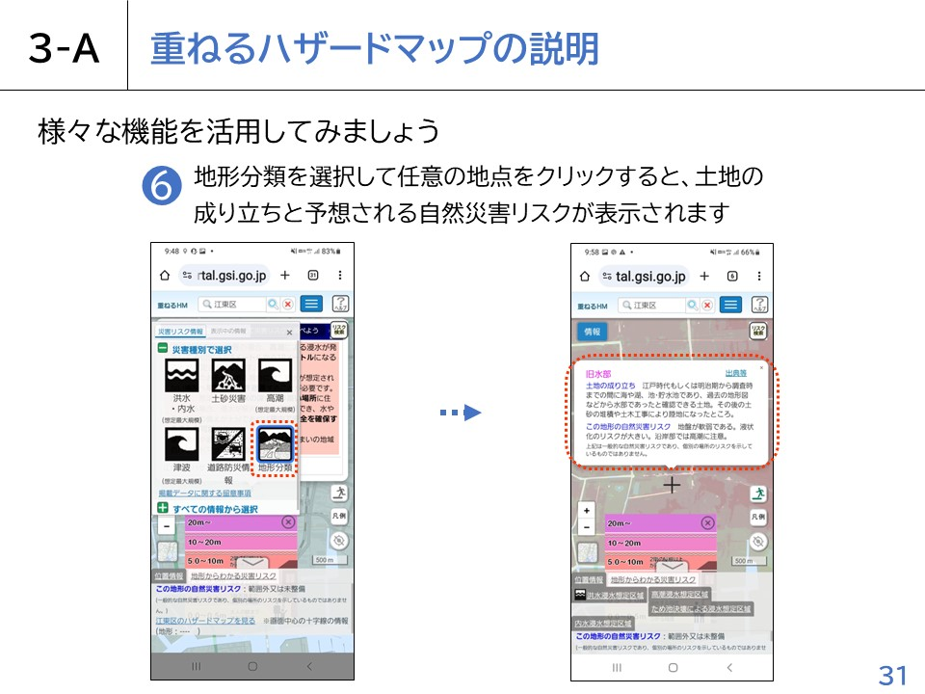
Notes:
⑥災害情報だけでなく、「地形分類」を選択し、地図上の任意の地点をタップしていただくことで、「低地」や「台地」といったその地点の土地の分類や、歴史を踏まえた土地の成り立ち、そこから予想されるその地点の自然災害リスクを確認することができます。
【補足説明】
本ページでは重ねるハザードマップで利用できる様々な機能を網羅的に紹介しています。
確認している地域の自然災害リスクによって、表示される情報は大きく異なりますので、講習会の実施に当たっては、講習会で取り扱う地域や受講者の方の興味関心に応じて、重点的に紹介する手順を適宜ご調整ください。

Slide 34
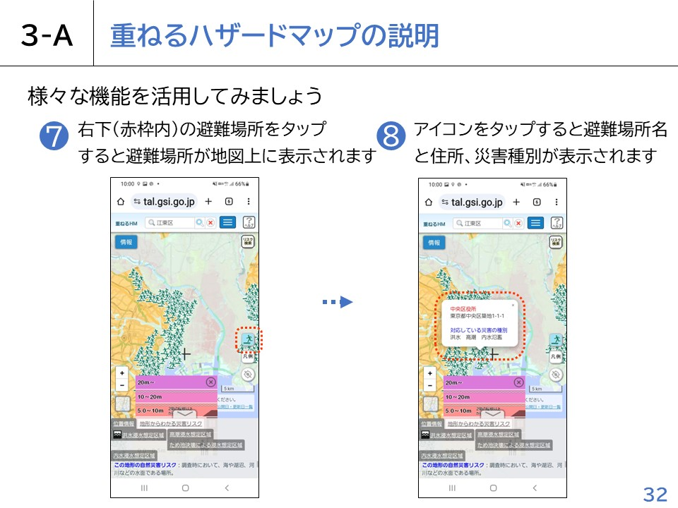
Notes:
⑦災害情報を表示させた上で、右下の避難場所をタップすると、地域の避難場所が地図上に表示されます。
⑧それぞれの避難場所のアイコンをタップすると避難場所名と住所、対応している災害種別が表示されます。
【補足説明】
本ページでは重ねるハザードマップで利用できる様々な機能を網羅的に紹介しています。
確認している地域の自然災害リスクによって、表示される情報は大きく異なりますので、講習会の実施に当たっては、講習会で取り扱う地域や受講者の方の興味関心に応じて、重点的に紹介する手順を適宜ご調整ください。

Slide 35
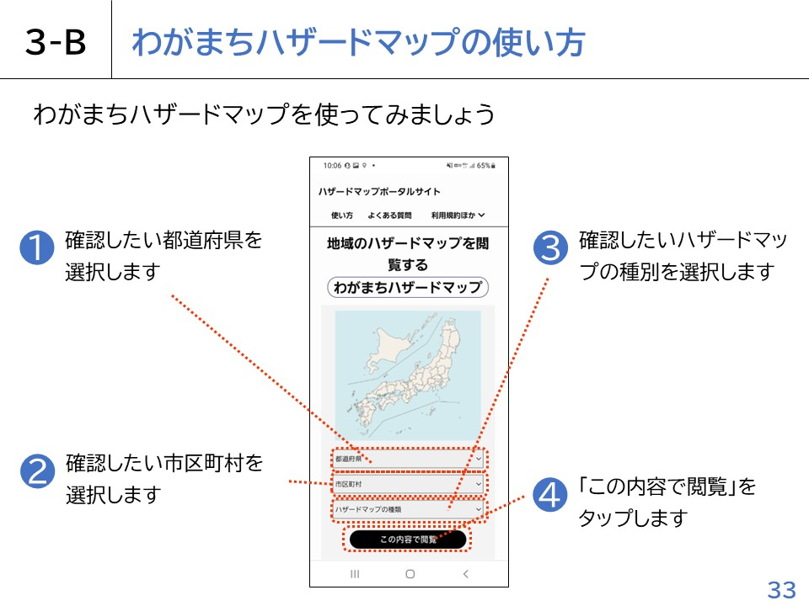
Notes:
次に、わがまちハザードマップの使い方をご紹介いたします。
①都道府県を選択します。
②市区町村を選択します。
③ハザードマップの種類を選択します。
④「この内容で閲覧」をタップします。
【補足説明】
講師の皆さまは、重ねるハザードマップの紹介のときと同様に、必要に応じて受講者の皆さまが馴染みのある場所で適宜検索を行ってください。
また、④「この内容で閲覧」をタップした後、スマートフォンからSafariのブラウザで閲覧した場合、Safariのセキュリティ設定によりハザードマップの画面に移動しない事象が確認されております。Edge, Chrome及びFirefoxではこの事象は確認されておりませんので、お手数ですが、Safari以外のブラウザをお使いください。

Slide 36
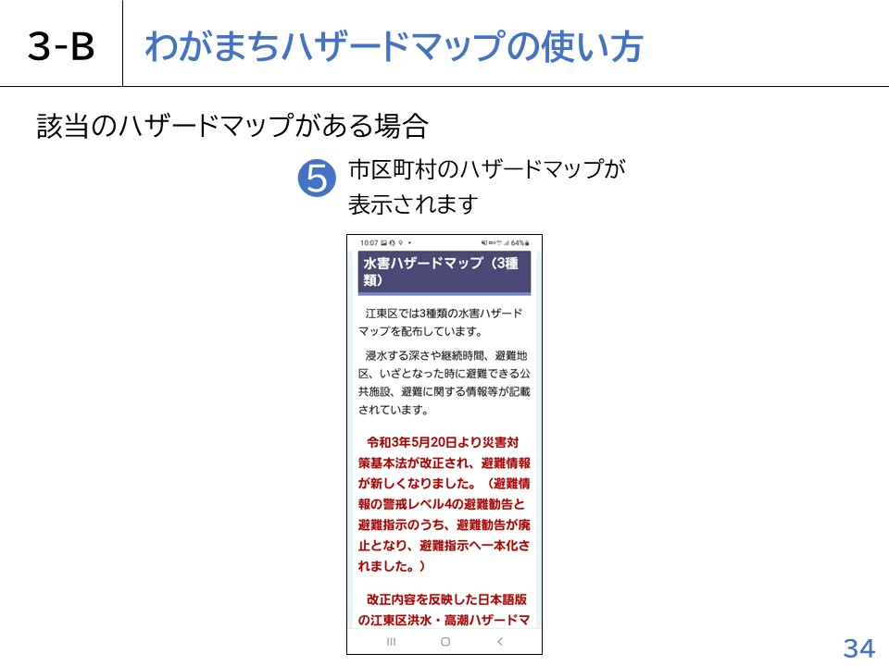
Notes:
選択した市区町村に該当のハザードマップがある場合は、
⑤選択した市区町村のホームページに移動し、該当のハザードマップを確認できるページが表示されます。

Slide 37
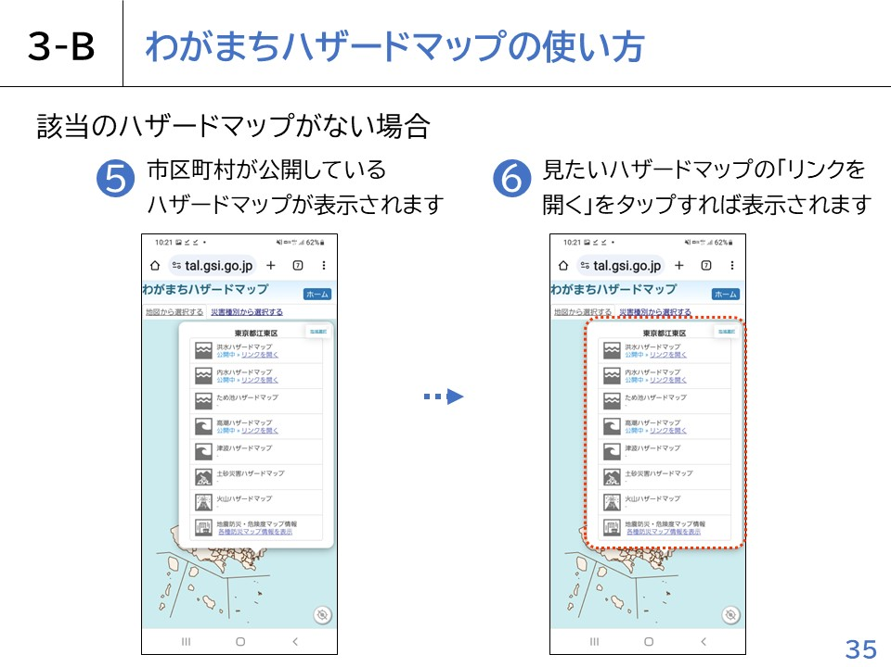
Notes:
選択した市区町村に該当のハザードマップがない場合は、
⑤選択した市区町村が現在公開しているその他のハザードマップが一覧で表示されます。
⑥一覧から見たいハザードマップがある場合は、「リンクを開く」をタップすることで市区町村のホームページに移動し、ハザードマップが表示されます。
【補足説明】
Safariブラウザで閲覧しようとした場合、Safari側のセキュリティ設定により「選択した市区町村に該当のハザードマップがある場合の⑤」の手順で市区町村のホームページに遷移しない事象が確認されております。
(選択した市区町村に該当のハザードマップがない場合の⑥の手順では遷移いたします。)
講師の皆さまは、画面が遷移しない受講者がいた場合は、該当のハザードマップがない場合の⑤⑥の手順からハザードマップを確認するようにしてください。

Slide 38
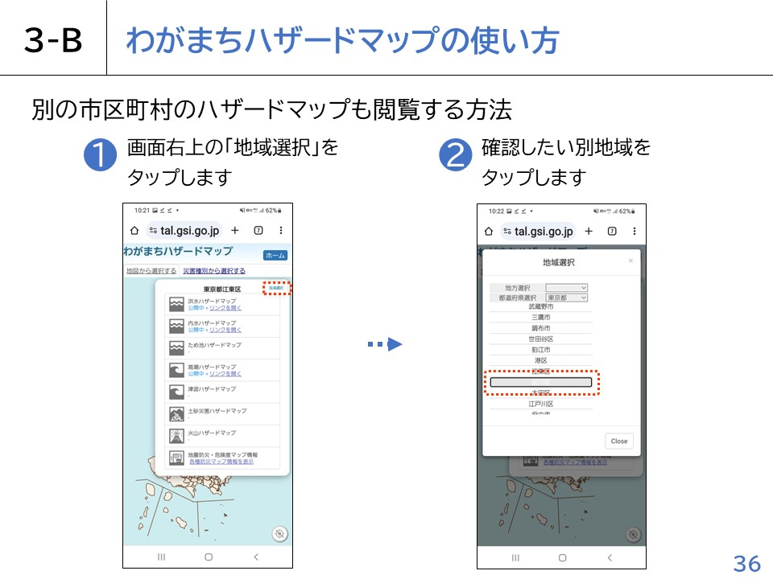
Notes:
別の市区町村のハザードマップを閲覧する方法をご紹介します。
①画面右上の「地域選択」をタップします。
②確認したい別地域をタップします。

Slide 39
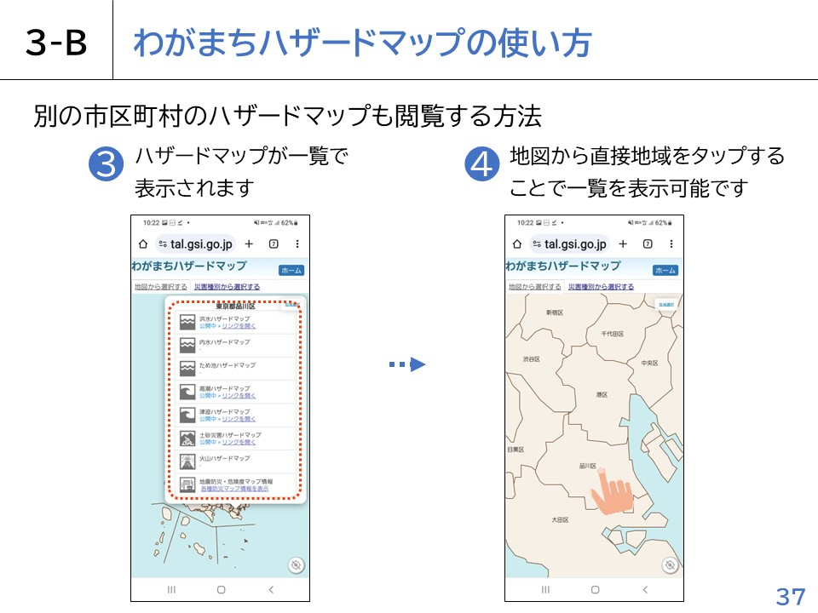
Notes:
③選択した別地域のハザードマップが一覧で表示されれば完了となります。
④このほか、地図上で移動して見たい地域を直接タップすることで一覧を表示できます。
以上で「わがまちハザードマップ」の使い方の説明を終わります。

Slide 40
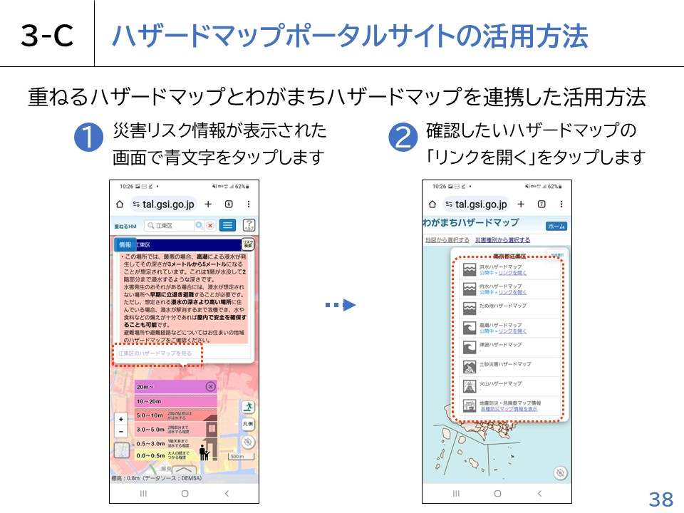
Notes:
ここまでで紹介した機能を連携させてみましょう。
①重ねるハザードマップの画面から市区町村のハザードマップを確認したい際は、災害リスク情報が表示された画面の青文字をタップします。
②わがまちハザードマップの画面に移動するので、確認したいハザードマップの「リンクを開く」をタップします。

Slide 41
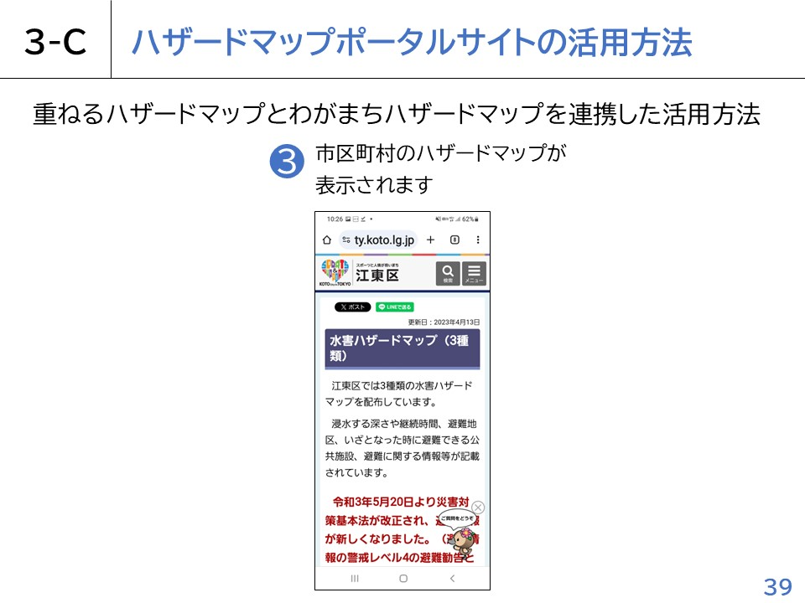
Notes:
③市区町村のハザードマップが表示されます。

Slide 42
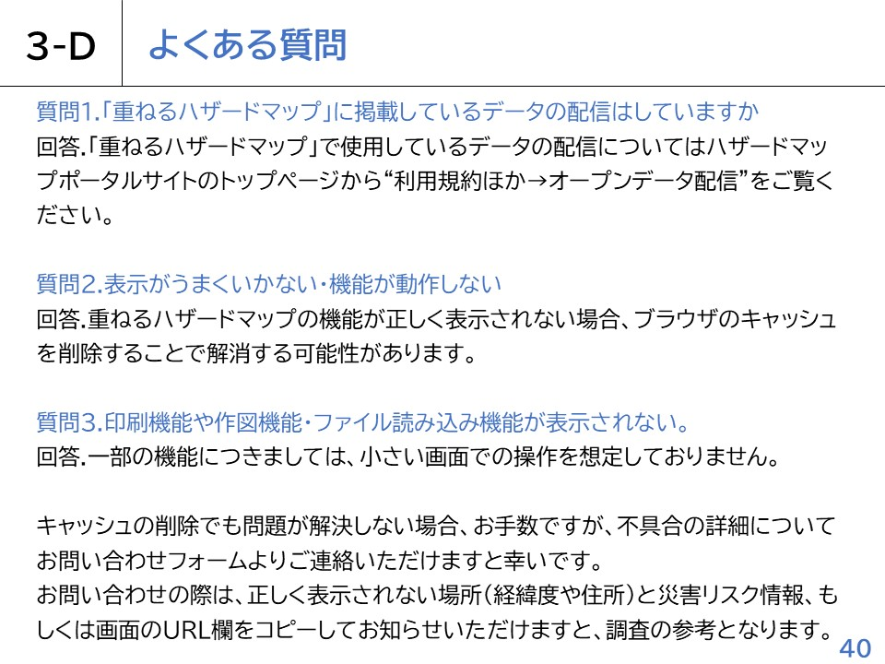
Notes:
ここでは、よくある質問をご紹介いたします。
問1.「重ねるハザードマップ」に掲載しているデータの配信はしていますか。
回答「重ねるハザードマップ」で使用しているデータの配信については“オープンデータ配信のページ”をご覧ください。
問2.表示がうまくいかない・機能が動作しない。
回答.重ねるハザードマップの機能が正しく表示されない場合、ブラウザのキャッシュを削除することで解消する可能性があります。
キャッシュの削除でも問題が解決しない場合、お手数ですが、不具合の詳細についてお問い合わせフォームよりご連絡いただけますと幸いです。
お問い合わせの際は、正しく表示されない場所（経緯度や住所）と災害リスク情報、もしくは画面のURL欄をコピーしてお知らせいただけますと、調査の参考となります。
その他にもよくある質問をホームページに記載してありますのでご参照ください。
【補足説明】
受講者の中に講座内で位置情報の許可等、一部の端末設定に手間取っている方がいる場合には適宜説明・サポートをお願い致します。

Slide 43
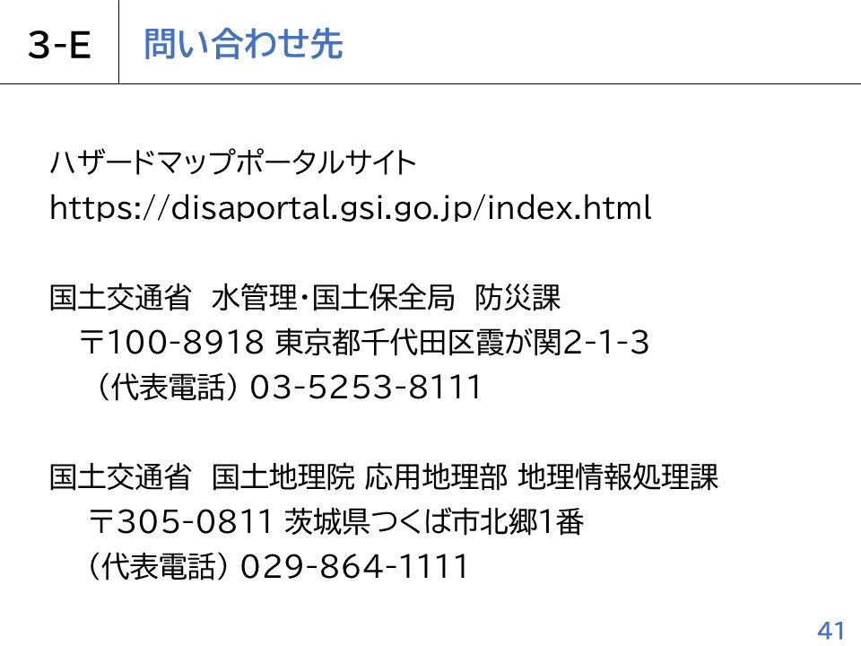
Notes:
ハザードマップポータルサイトを利用するための動作環境や操作方法や最新情報などはハザードマップポータルサイトをご参照ください。
その他、不明点などの問い合わせ先については記載の担当までご連絡ください。
ハザードマップポータルサイトについての説明は以上です。

